Slide 1
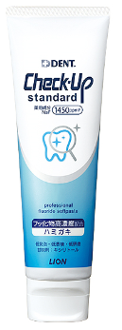
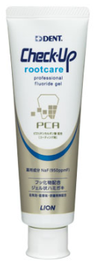
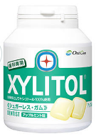
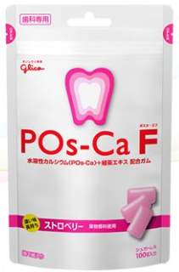
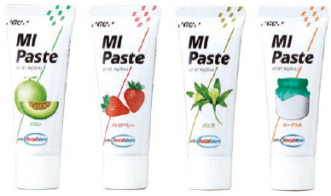
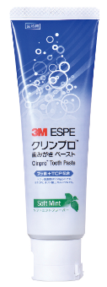
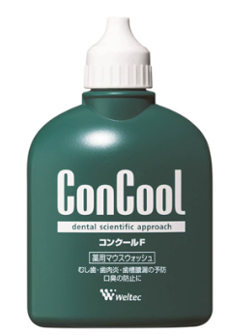
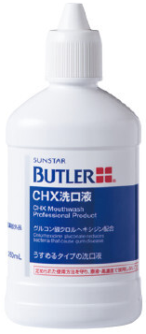
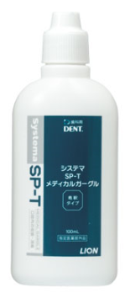
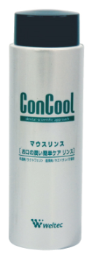
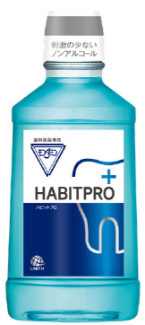
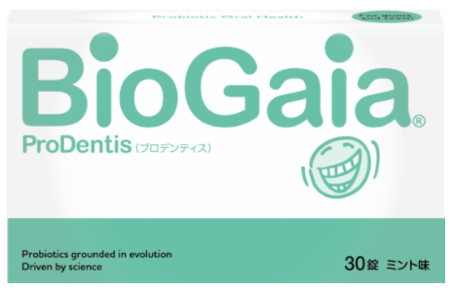
分類
セルフケアグッズ
特徴・成分
歯 の 健 康 | Check-Up standard Check-Up rootcare | 高濃度フッ素1450ppmが再石灰化を促進 プラークを吸着除去
 |  | 根面が露出した口腔内におすすめ 高齢者にも見やすいクリアブルーのジェル
 | 【歯科専用】キシリトール100％ガム | ミュータンス菌による酸産生の抑制 キシリトール100％配合 歯の再石灰化を促進するリン酸カルシウム・フクロノリ抽出物(フノラン)を配合
 | POs-Ca F | 馬鈴薯でんぷん由来のカルシウム食品素材のため、唾液中に溶けやすい Pos-Ca:リン酸化オリゴ糖カルシウム配合で再石灰化を促進 緑茶エキス（フッ素含有）を配合
 | MIペースト | CPP-ACP（リカルデント）配合で高濃度のカルシウムとリンを口腔内に供給し、以下の作用を促進 ・酸性状態に傾いた口腔内を中性に戻す中和作用 ・酸性になりにくい状態を維持する緩衝(かんしょう)作用 ※牛乳アレルギーの方は使用しないでください
 | クリンプロ アパガードリナメル | 高濃度フッ化物1450ppmとfTCP（カルシウム、リン酸）の配合により再石灰化を有効にサポート
 |  | ナノ粒子薬用ハイドロキシアパタイト配合で傷ついた歯の表面を修復し、歯へミネラルを補給してむし歯を予防
歯 ぐ き の 健 康 | コンクールF バトラー CHX洗口液 | グルコン酸クロルヘキシジン配合で、むし歯・歯周病・口臭の原因となる細菌の繁殖を抑制 むし歯発生進行の予防 歯肉炎予防 口臭の防止
 | Systema SP-T ジェル コンクール リペリオ | 4つの薬用成分を配合し歯周病を予防 ・ビタミンE配合で歯肉を防御 ・トラネキサム酸配合で歯肉の炎症、出血を抑制 ・β-グリチルレチン酸配合で歯肉の炎症を抑制 ・イソプロピルメチルフェノールが再石灰化を促進
 |  | OIM加水分解コンキオリン配合で線維芽細胞を活性化 歯周病や加齢によって傷んだ歯肉の改善を促進
 | Systema SP-T メディカルガーグル | CPC:セチルピリジニウム塩化物水和物 GK2:グリチルリチン酸二カリウム(抗炎症成分） 口腔内及びのどの殺菌・消毒・洗浄 口臭の除去
口 腔 清 潔 度 | コンクールマウスリンス | アルコール無配合で低刺激 唾液類似成分配合の保湿剤 乾燥や擦れを防ぐ
 | エピオスPOICウォーター | 薬品を使用しない安心・安全な殺菌水（次亜塩素酸水） むし歯菌や歯周病菌を強力に殺菌 むし歯予防、歯周病予防、口臭予防に効果的
 | モンダミンハビットプロ | 塩化セチルピリジニウム配合で口腔内の原因菌を殺菌 アルコール無配合で低刺激 口臭の防止 歯肉炎予防
 | Bio Gaia プロデンティス | ロイテリ菌が歯周病菌,むし歯菌などの悪玉菌育成を抑制 有害な悪玉菌を感知した時のみロイテリン（天然の抗菌物質）を産生し、善玉菌と悪玉菌のバランスを調整
※上記製品はあくまで一例になります。日ごろお使いの予防製品を追加して、医院様オリジナルで作成いただくことをお薦めします。

